Slide 1



Podpora externích zobrazovacích kódů v Skliku
Využíváte nějaký z adservingových systémů (Adform, Adssets, DV360, Gemius), doměřujete celkový zásah nebo postview konverze? Právě tuto možnost nyní nabízíme v obsahové síti Skliku.
K čemu je to dobré a kdy to využiji
Díky výdeji z externího reklamního systému můžete realizovat sofistikovanější strategie, jako například storytelling, který zatím v Skliku není podporován.
Díky externímu adservingu můžete vidět celkový zásah či frekvenci nad více kanály, nebo třeba jen ze své Sklik kampaně/sestavy/reklamního sdělení. Můžete tak Sklik plnohodnotně zapojit do mediálního plánování a nejen využívat jako výhradně výkonnostní kanál
Externí systémy nabízejí měření konverzí formou post impression a tak je možné zapojit i pro ČR z nepostradatelnou obsahovou síť Skliku a podívat se, kolik přivádí konverzí či nastavených cílů z pohledu „post impression”.
Pomocí externího adservingového systému můžete využít multikanálovou atribuci
a sledovat ucelenější customer journey.

Slide 2
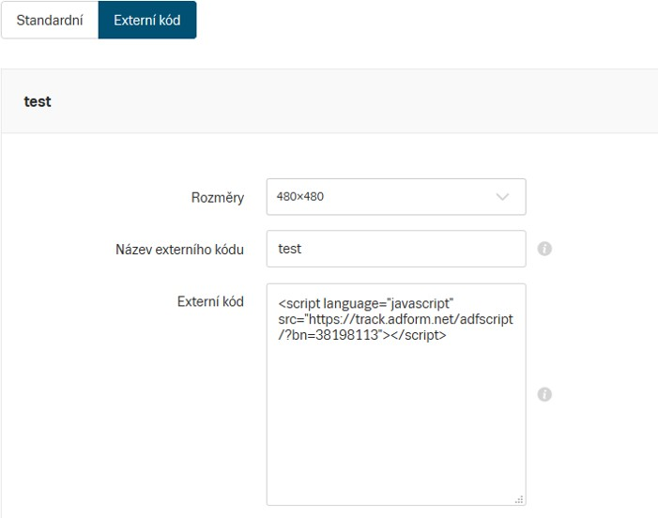






Je podporován u všech formátů a video formátů v obsahové síti s vyjímkou kombinované reklamy
Lze využít pouze pro certifikované vendory, více info v nápovědě
Zobrazovací kódy si jednoduše aktivujete pomocí poptávkového formuláře v nápovědě.
Detailní informace o možnostech
a nastavení externích kódů najdete v naší nápovědě.

